Slide 1
Det öppna Skåne 2030
Bygdegårdarna i Skåne, 5 april 2020

Slide 2
En regional utvecklingsstrategi?
Uppdrag enligt förordning
Skapa en samlad bild över regionens tillgångar och hur dessa bör utvecklas
Upprättas utifrån en analys av länets förutsättningar
Uppdateras varje mandatperiod

Slide 3
Processen
Nuvarande RUS antogs 2014
Utvärdering och analys 2018
Remisstid oktober 2019 till februari 2020
Parlamentarisk beredningsgrupp
RF i juni

Slide 4
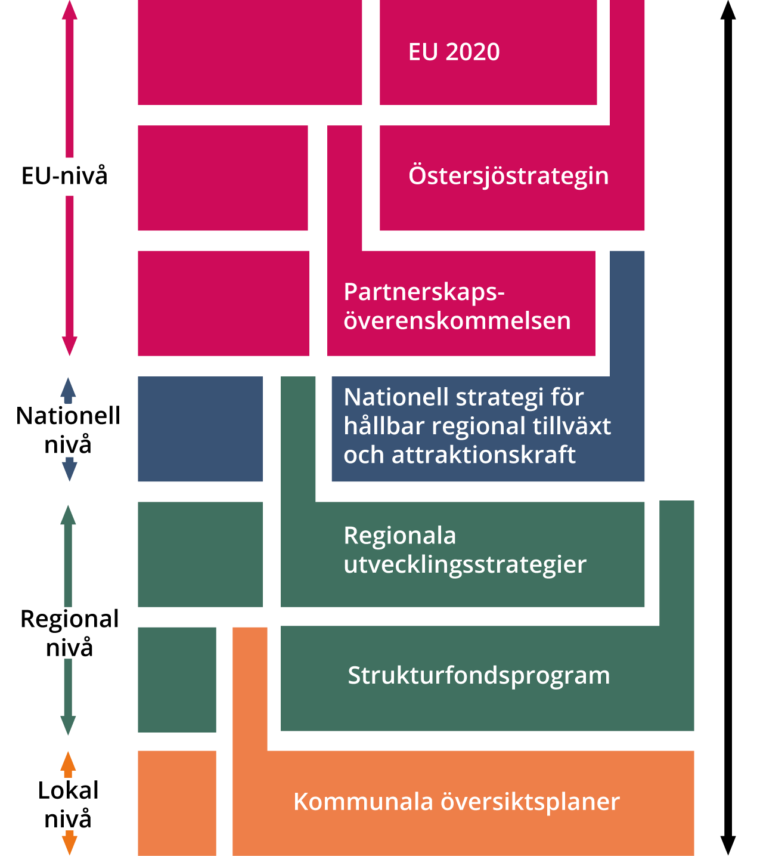
Regional utveckling på flera nivåer

Slide 5
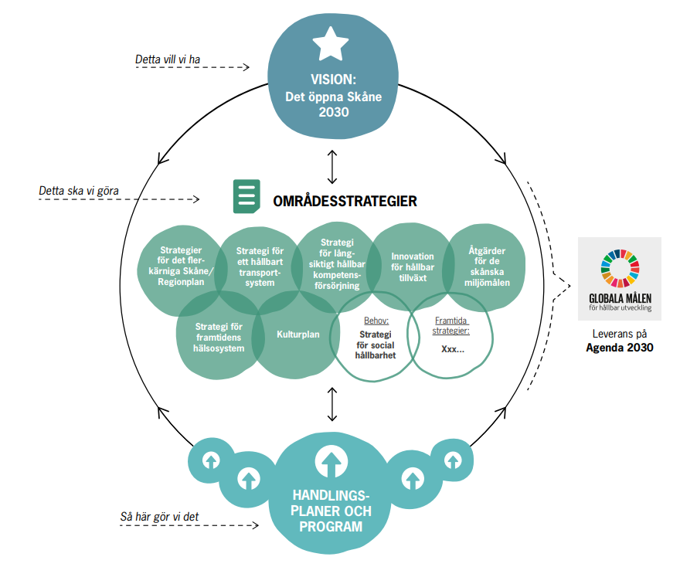
RUS:ens struktur

Slide 6
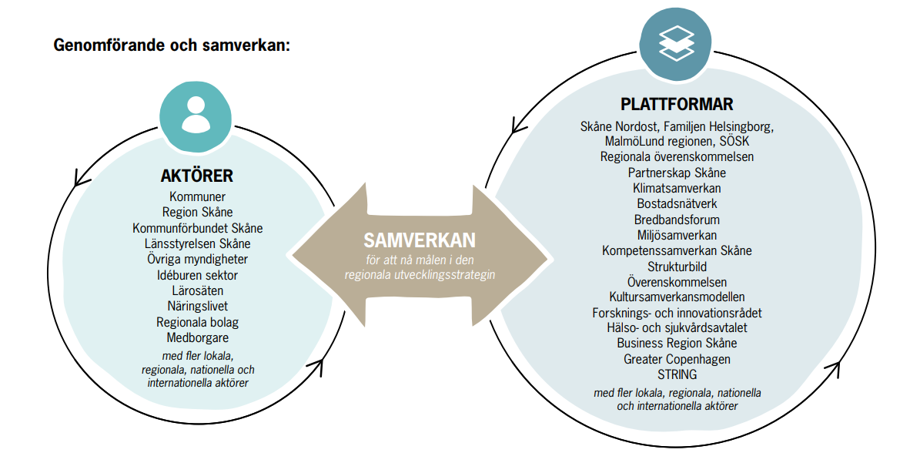
Genomförande och samverkan

